Slide 1
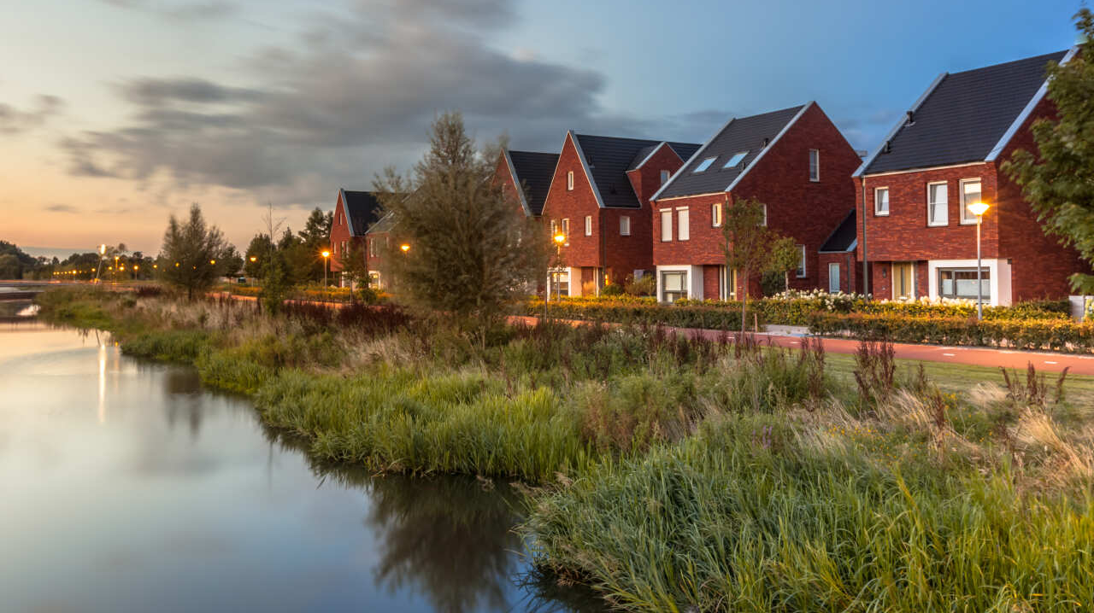
Presentatie Aardwarmte, een natuurlijke bron van duurzame energie

Slide 2
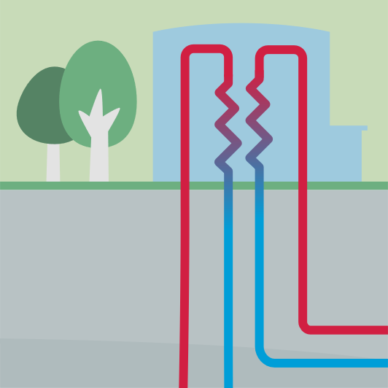
Wat is aardwarmte?
Aardwarmte is duurzame warmte uit de ondergrond waarmee je huizen, gebouwen en kassen kunt verwarmen
Lokaal
Duurzaam
Betrouwbaar
aardwarmte
Betaalbaar
1
Warm water (70 – 90 °C) in zand- en gesteentelagen tussen 2 à 3 km
Installatie 2 putten diep in de grond: voor het oppompen en terug-pompen van water
3
Distributie De warmte gaat via een warmtenet naar omliggende huizen, gebouwen en industrie
2

Slide 3
De energie- en warmtetransitie in Nederland
2030
2000
1990
2010
2020
aardwarmte
In 2030 willen we in Nederland onze CO₂-uitstoot met de helft hebben verminderd ten opzichte van 1990.
Aardwarmte, ook wel geothermie genoemd, biedt duurzame, hernieuwbare warmte en kan het verschil maken.
Ca. 3,5 miljoen huizen in stedelijk gebied kunnen in de toekomst het beste worden aangesloten op een warmtenet (©Kadaster)
Doel kabinet: 500.000 nieuwe aansluitingen op warmtenetten in de bestaande bouw in 2030 (©juni 2021)
Potentie geothermie voor verduurzamen van de warmtevraag: 50% in de glastuinbouw
25% van de gebouwde omgeving
Dit betekent dat in 2030 in totaal 1,5 miljoen bestaande woningen met duurzame energie moeten worden verwarmd. We moeten aardgasvrij worden
CO₂-uitstoot van geothermie
is ca. 90% lager dan bij een cv-ketel die gebruik maakt van aardgas
Geothermie is een van de meest duurzame bronnen om te gebruiken voor een warmtenet

Slide 4
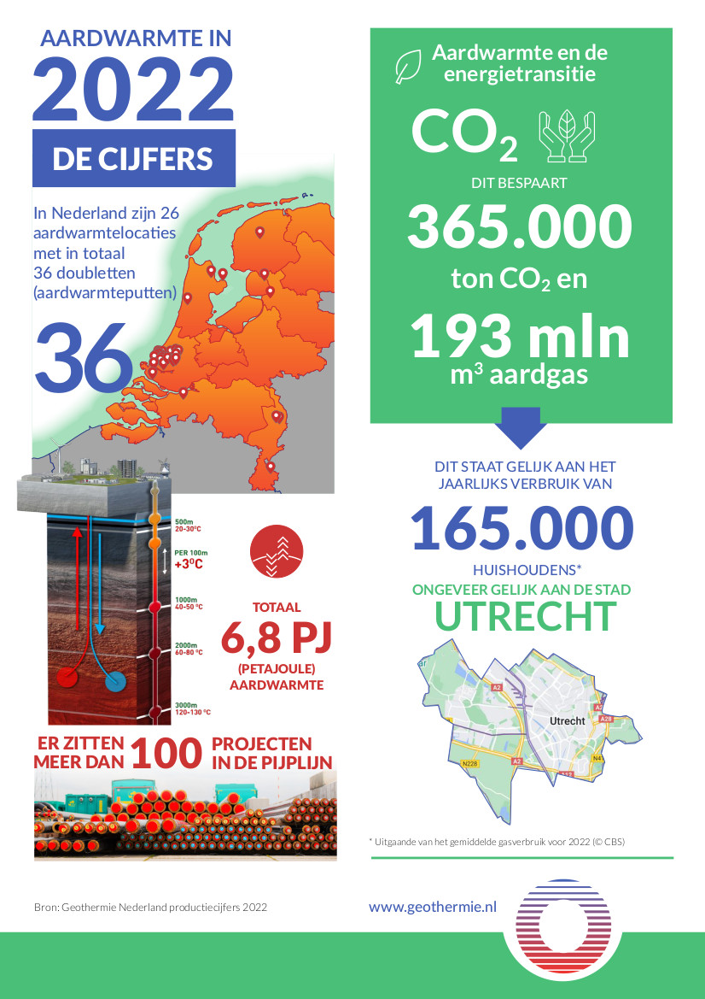
Aardwarmte in cijfers
Potentie en ambities
5-10% van huizen en kassen verwarmen in 2030
25-50% richting 2050
40-50 PJ in 2030 waarvan:
30 PJ in de glastuinbouw: 11 PJ - al producerend en met SDE beschikking in ontwikkeling
10-20 PJ in de gebouwde omgeving = 1,1 miljoen WEQ, woningen dat in 2030 aangesloten moet zijn op een warmtenet met geothermie.

Slide 5
Bodemenergie en Geothermie: duurzame warmtebronnen in de ondergrond
0m
Bodemenergie
Verwarmd door de straling van de zon op de aarde
Gewonnen met een warmtepomp tot 500 m diepte, max. 30 °C
Warmtepomp nodig om verder te verwarmen tot 55 °C
De warmte kan centraal worden opgewaardeerd met een warmtepomp voor gebruik in een warmtenet
De pomp is ook individueel aan te sluiten op een goed geïsoleerd gebouw
Geothermie (aardwarmte)
Warm water dat door de aarde zelf op temperatuur is gebracht
Te winnen tussen 500 m en 4 km
Hoe dieper, hoe hoger de temperatuur (55 °C tot ca. 90 °C)
Grootschalige bron van duurzame warmte
Altijd in combinatie met een warmtenet
bodemenergie
-500m
20-30 °C
-1000m
40-50 °C
-2000m
60-80 °C
aardwarmte
-3000m
90-100 °C
-4000m
120-130 °C

Slide 6
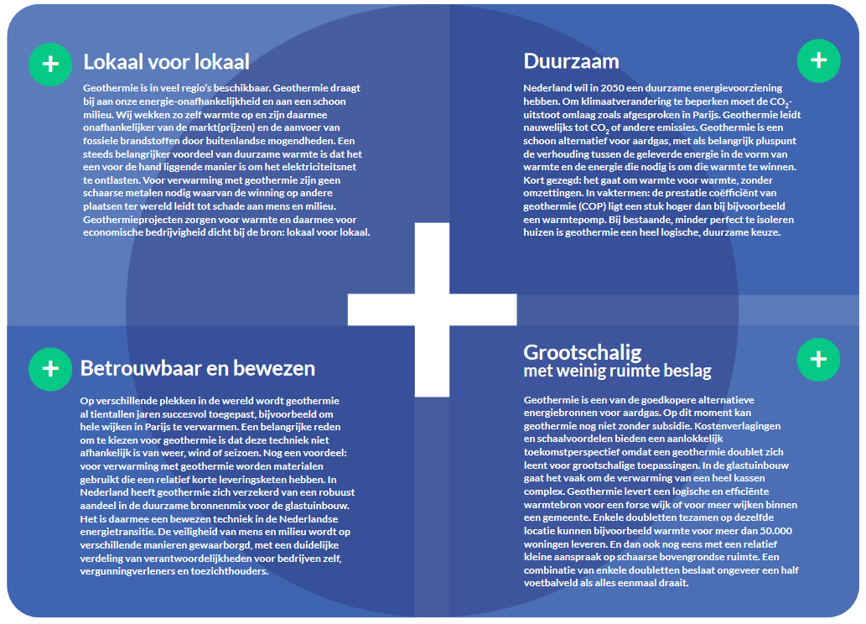
Pluspunten van geothermie
Lokaal
Duurzaam
Betrouwbaar
aardwarmte
Betaalbaar

Slide 7
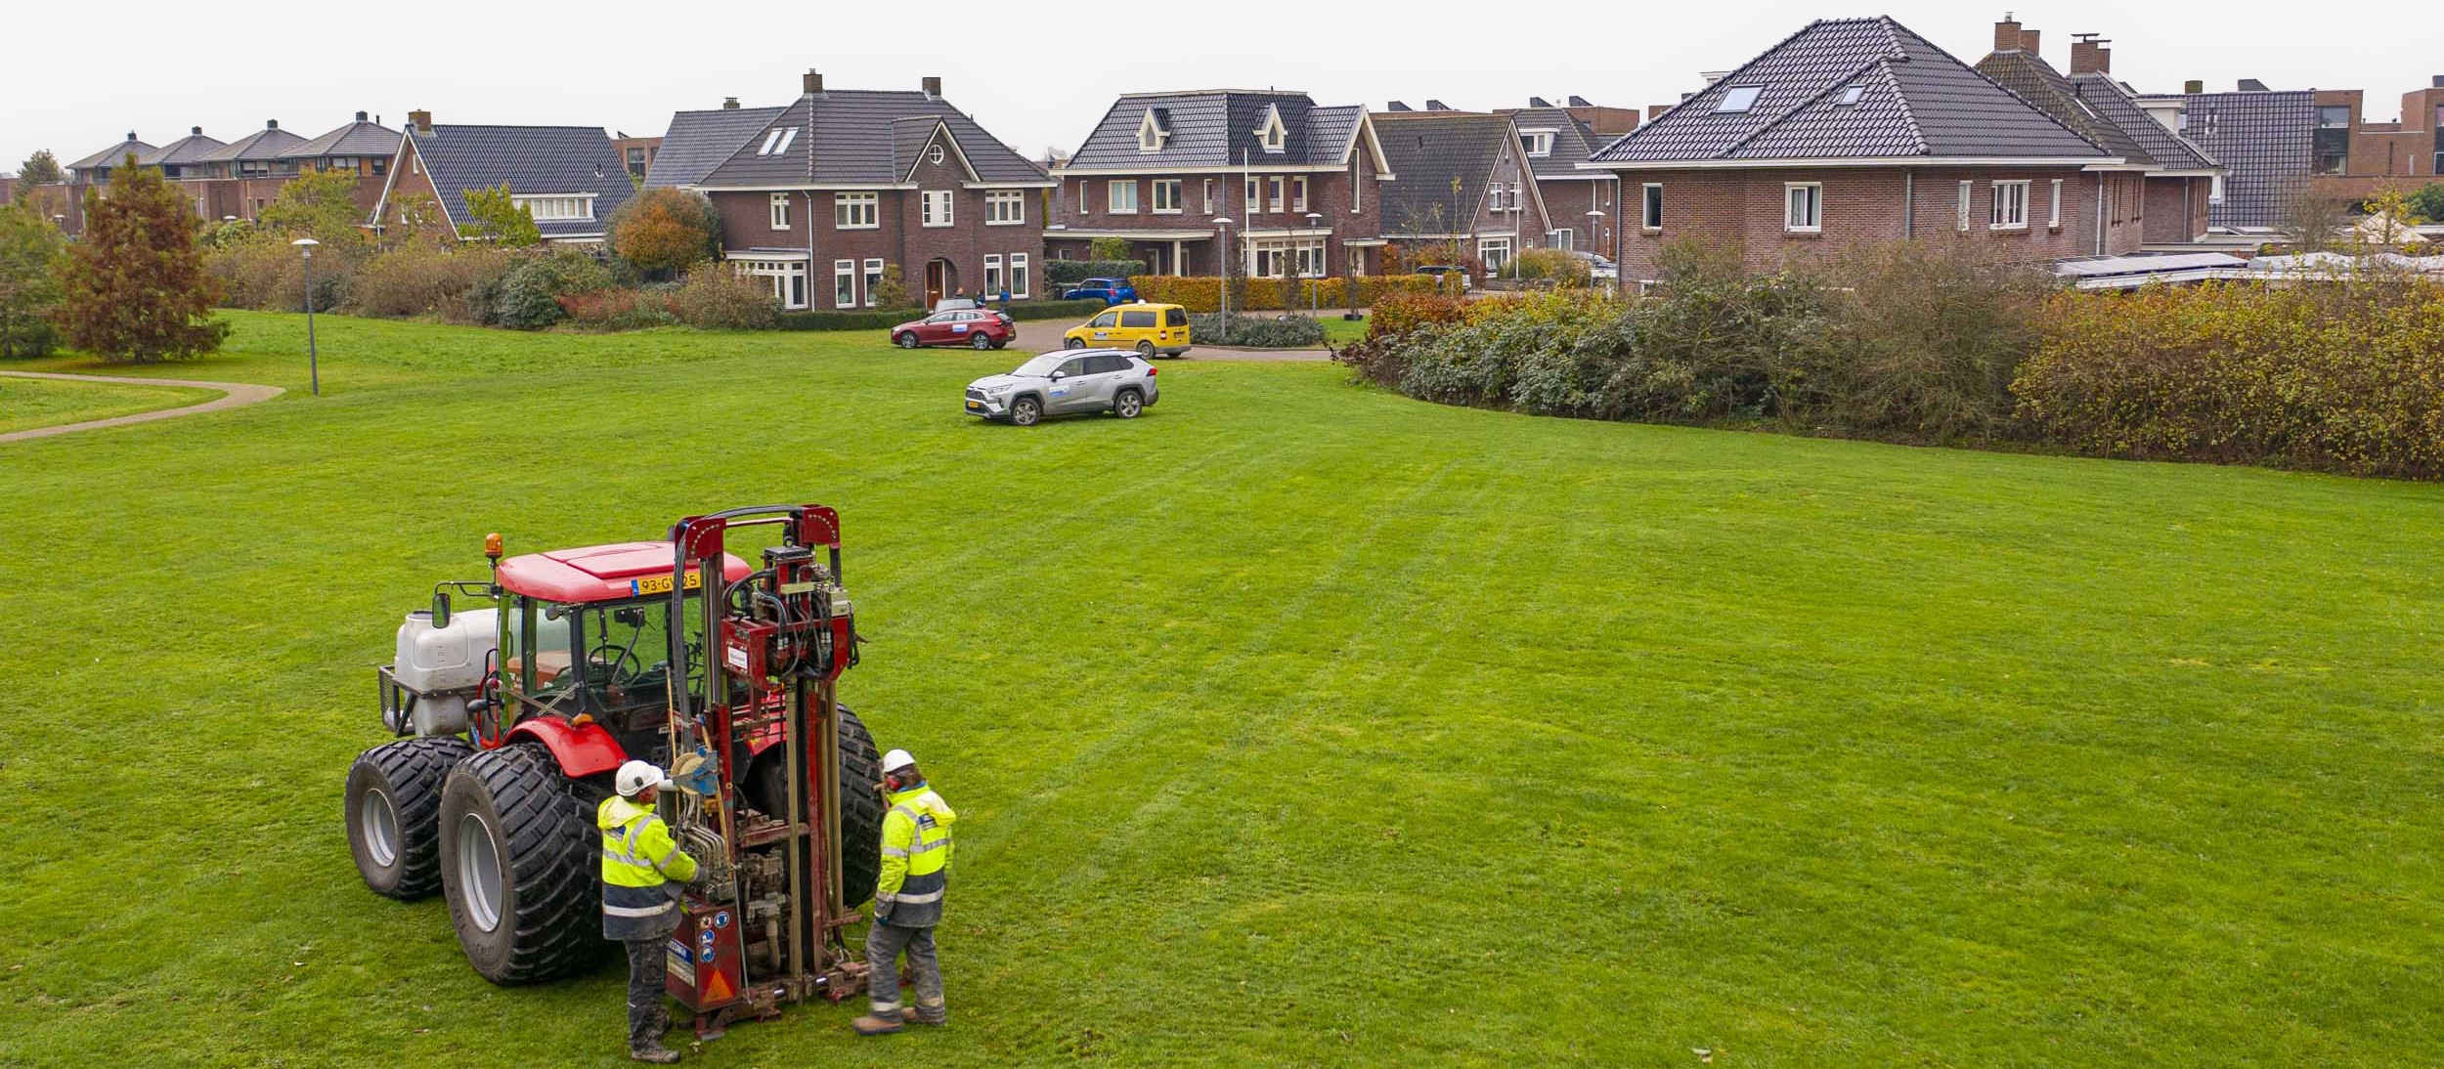
Waar is aardwarmte mogelijk?
Aardwarmte is in veel regio’s beschikbaar. Vooral in dichtbevolkte gebieden is aardwarmte een geschikt en duurzaam alternatief voor aardgas.
Nederland is in kaart gebracht door landelijk
seismisch onderzoek.
Het uitvoeren van onderzoeks-boringen zal meer informatie geven over de temperatuur en doorlaatbaarheid van de aardlagen en daarmee over de hoeveelheid warmte die de ondergrond kan leveren.
aardwarmte

Slide 8
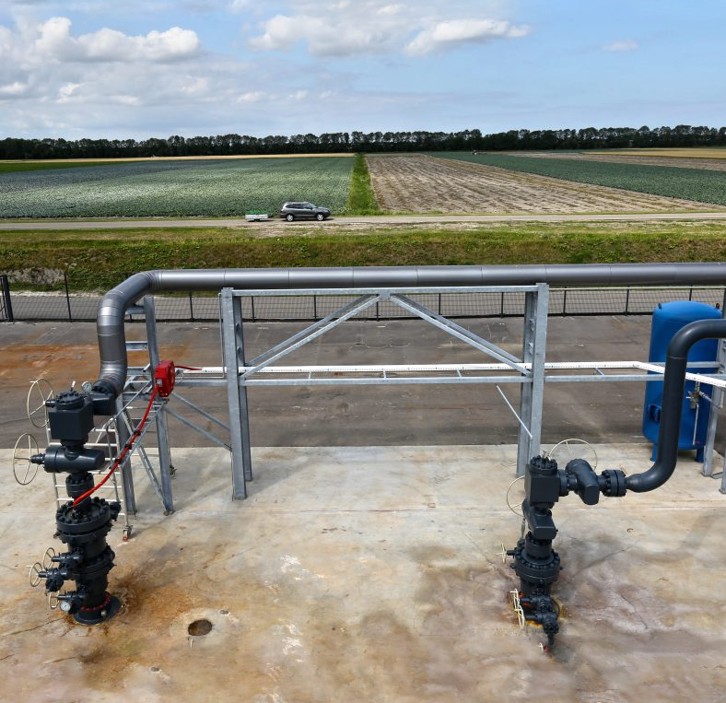
Stappenplan aardwarmteproject
Een geothermie initiatiefnemer zal omwonenden gedurende het hele proces informeren. Risicobeperking en veiligheid staat bij alle fases voorop.
INITIATIEF NEMEN
VERKENNEN
AANLEGGEN
WINNEN
EINDE
Warmtetransitievisie: warmtevraag en afname organiseren
Type gebouwen in kaart hebben
Met ondersteuning van deskundigen
Toewijzing zoekgebied
Haalbaarheidsstudies
Startvergunning en subsidie
Milieu- en omgevingsvergunningen
Aanleg van de installatie
Vervolgvergunning
Na 30 tot 40 jaar
Oorspronkelijke staat bovengronds terrein
Temperatuur herstelt zich
Mogelijkheid om nieuwe productieput te slaan
Aardwarmte komt als optie in beeld “Is aardwarmte iets voor ons?”
Op zoek naar aardwarmte in de ondergrond
De aanleg van een aardwarmte-installatie en warmtenet* (*indien nog niet aanwezig)
Het winnen en distribueren van aardwarmte
Het ontmantelen van de installatie

Slide 9
Vergunningenprocedure aardwarmte

Slide 10
Wat betekent het als een aardwarmteproject in de buurt komt?
Langetermijn voordelen
Tijdelijk overlast
Aardwarmte is een duurzame bron van verwarmen. Bij aardwarmte komt nauwelijks CO2 of fijnstof vrij.
Aardwarmte is niet afhankelijk van weer, wind of seizoen.
Aardwarmte is een van de goedkopere alternatieve energiebronnen voor aardgas.
Tijdens seismisch onderzoek
Tijdens de voorbereiding (enkele weken)
Tijdens het boren
(3-6 maanden/24 u per dag)
Tijdens de aardwarmte- winning
aardwarmte
geluidsgolven zijn als trillingen voelbaar in de omgeving
aan- en afrijdend werkverkeer en het slaan van heipalen
geluid van boorstangen
lichtoverlast in de nacht
verkeersbelasting en stofhinder
beperkt vrachtverkeer (circa 1x per 2 weken)
testen van het alarm
eventueel: geluid van de fakkel

Slide 11
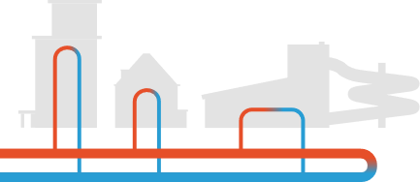
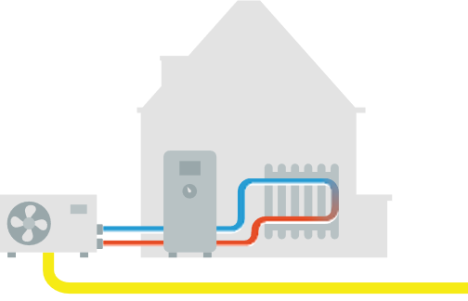
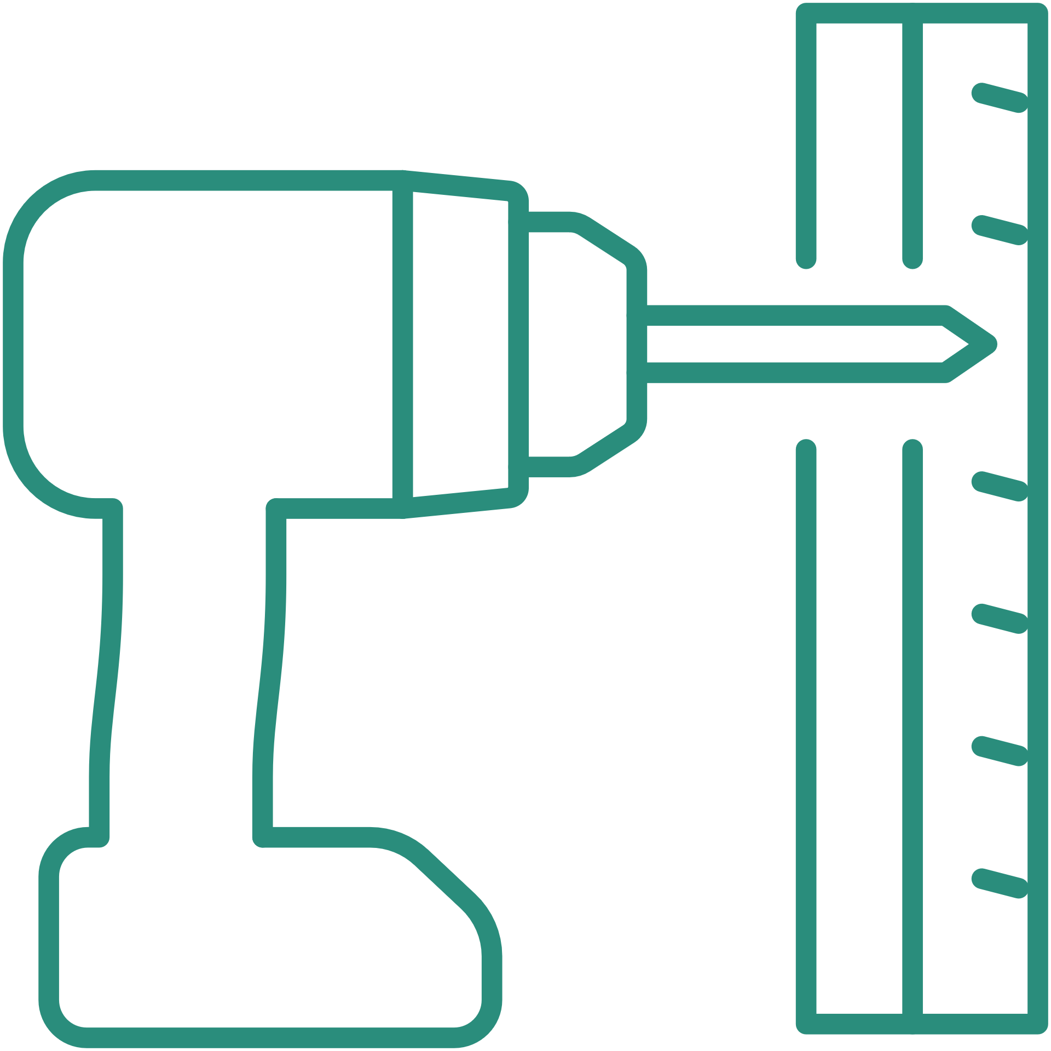
Wat betekent het als je woning wordt aangesloten op een warmtenet met aardwarmte?
Na de aansluiting op het warmtenet verdwijnt de cv-ketel uit het gebouw.
Binnenshuis wordt een afleverset geplaatst.
Aan radiatoren, vloerverwarming of temperatuurregeling verandert niets.
Of extra isoleren nodig is, hangt af van het type gebouw en de staat van onderhoud. Isolatie kan wel bijdragen aan verlaging van de energierekening.
Aardwarmte-installatie
Warmtenet
aardwarmte
Kosten:
voor de gebruiker gelijk of lager dan verwarming met aardgas

Slide 12
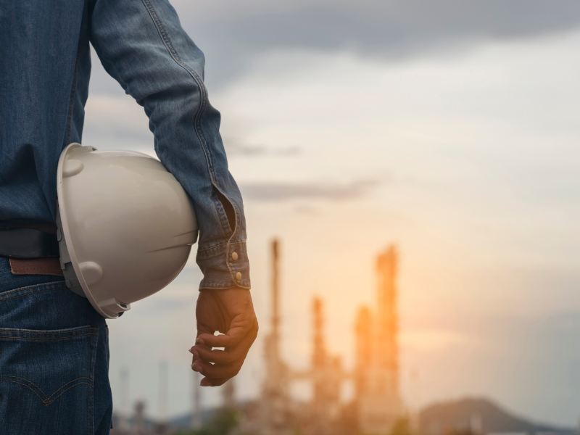
Risico’s en perceptie bij aardwarmtewinning
Mijnbouwactiviteit en seismiciteit
Het gevaar voor aardbevingen als gevolg van aardwarmtewinning is minimaal. Zo wordt, in tegenstelling tot de gasvelden in Nederland, geen volume onttrokken aan de ondergrond. Ervaringen met gaswinning maken dat beleid heel strikt en risicomijdend is.
Radioactief materiaal
Materiaal uit de diepe ondergrond kan licht radioactief zijn, doordat de aarde van nature radioactieve stoffen bevat. Bij het winnen van aardwarmte worden uit voorzorg maatregelen genomen voor stralingsbescherming, ook wordt bijzondere afvalverwerking geregeld. Radioactief materiaal wordt uit het water gefilterd en door gecertificeerd bedrijf van terrein verwijdert.
Ondergrond en drinkwater
Drinkwater is een schoon goed. Nu er meer energietoepassingen in de ondergrond plaatsvinden is afstemming belangrijk: drinkwater, bodemenergie, geothermie, opslag, infrastructuur
Bodemdaling
Kansen op bodemdaling zijn nihil omdat er bij aardwarmtewinning geen onttrekking plaatsvindt.
Geothermie is in Nederland een relatief nieuwe duurzame energiebron. En dat roept natuurlijk vragen op. Een geothermie initiatiefnemer zal omwonenden bij het project betrekken en informeren.
aardwarmte

Slide 13
Veilig en verantwoord aardwarmte winnen Wat doet de sector en overheid?
Animatie:

Slide 14
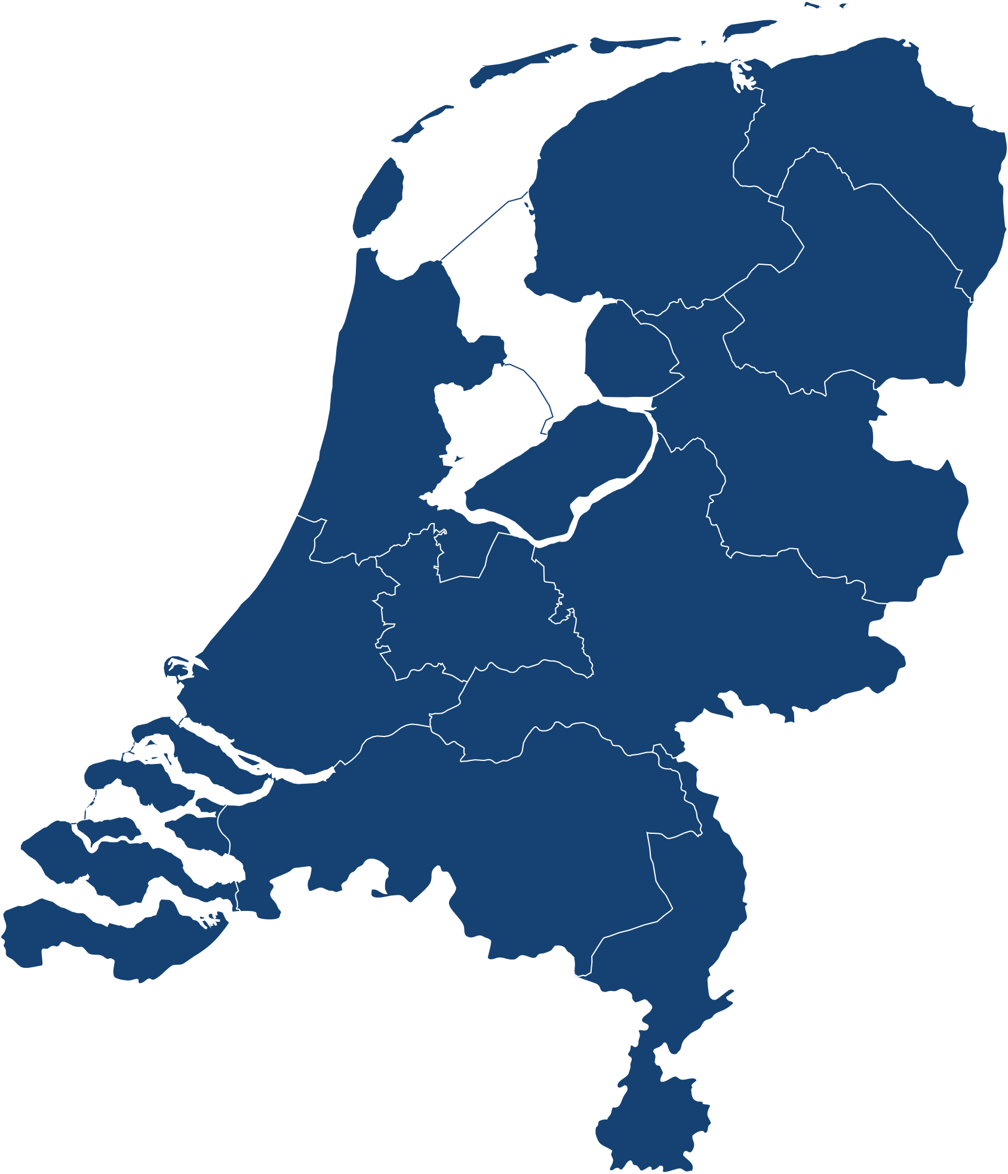
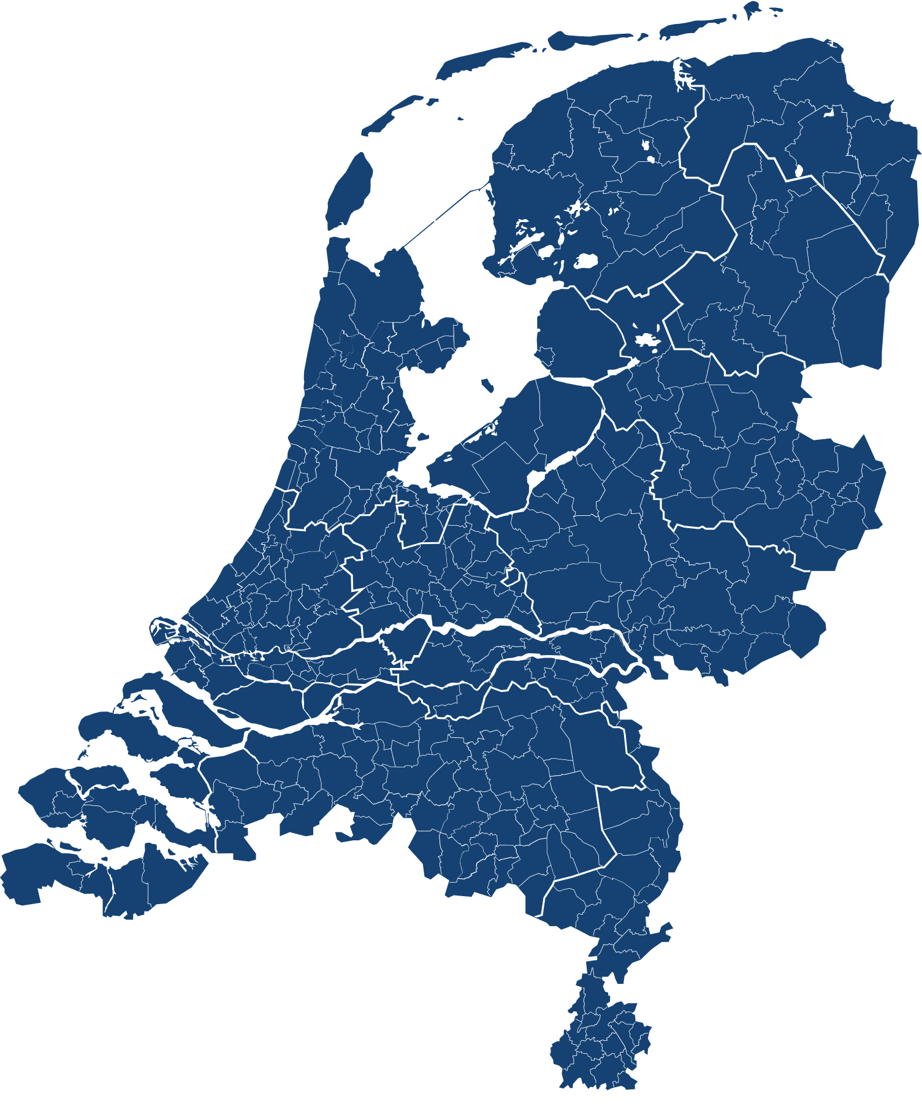
Rollen en verantwoordelijkheden bij aardwarmte
Ontwikkelt beleid
Voorziet in wetgeving
Verleent vergunningen
Verleent subsidies
Adviezen over vergunningen (EZK)
Technische evaluaties (RVO)
Databeheer (NLOG)
ThermoGIS
Geothermie Nederland verenigt alle ondernemingen en organisaties met een zakelijk belang in de geothermiesector.
Initiatiefnemer en beheerder van allesoveraardwarmte.nl.
Aanwijzen drinkwater-beschermingsgebieden
Ondersteuning bij het inpassen van projecten in de omgeving
Advisering aan het ministerie van Economische Zaken en Klimaat over verlenen van opsporings- winningsvergunningen
Afstemming ruimtelijk‐ en milieubeleid en vergunning-verlening met het ministerie van Economische Zaken en Klimaat
Advies over lokale omstandig-heden voor opsporings- en winningsvergunningen en bij omgevings-vergunning
Ondersteuning bij het inpassen van projecten in de omgeving
De rol van gemeenten kan veranderen als de Warmtewet wordt aangepast.
Advisering van het ministerie van Economische Zaken en Klimaat
Toezicht en handhaving
Energie Beheer Nederland (EBN) richt zich op doelmatige opsporing en winning, planmatig beheer en optimale afzet van koolwaterstoffen.
Adviseert de overheid over energie- en klimaatbeleid.
EBN neemt ook (financieel) deel aan de winning van aardwarmte op locaties.

Slide 15
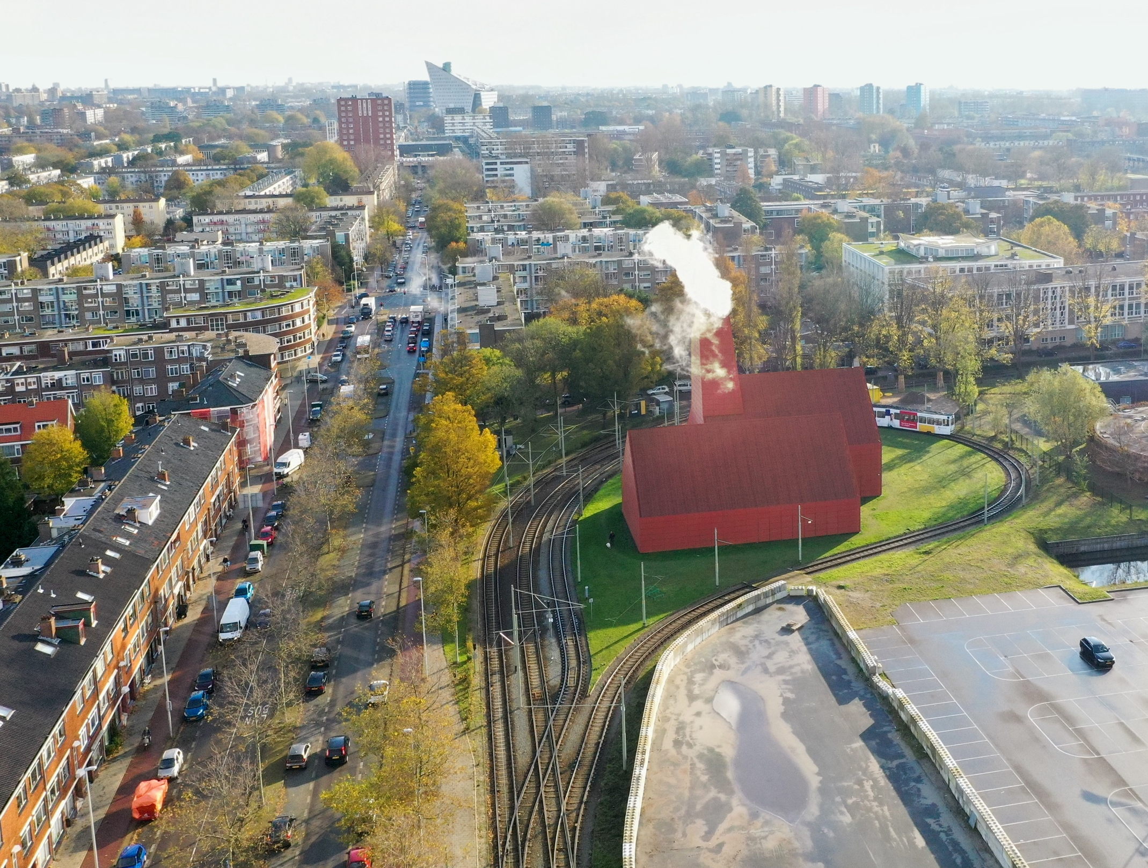
Contact
Voor meer informatie over aardwarmte kun je een e-mail sturen naar info@allesoveraardwarmte.nl
Alles over Aardwarmte is een initiatief van:

